Slide 1
3.Výročné fórum dunajskej stratégie
Magdaléna Hájeková, ÚV SR

Slide 2
3. Výročné fórum dunajskej stratégie
Organizátori:
European Commission
Directorate-General for Regional and Urban Policy
Republic of Austria
Federal Ministry for Europe, Integration and Foreign Affairs
City of Vienna
Executive Group for European and International Affairs
Sponzori:
Austrian Airlines
Hafen Wien
Bank Austria

Slide 3
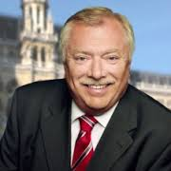
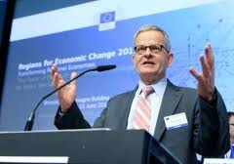
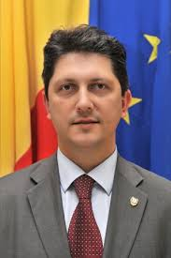
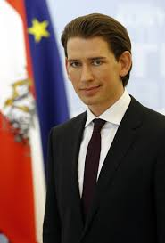
3. Výročné fórum dunajskej stratégie
Zahájenie fóra:
Michael Häupl primátor Viedne Vienna
Walter Deffaa EK – DG Regional and Urban
Policy – Generálny riaditeľ
Titus Corlăţean Minister zahr. vecí Rumunska Romania
Sebastian Kurz Federálny minister eur. integrácie a
zahr. vecí Rakúska

Slide 4
3. Výročné fórum dunajskej stratégie
WE GROW TOGETHER – TOGETHER WE GROW
RASTIEME SPOLU – SPOLOČNE RASTIEME
„Rastieme spolu“ predstavuje cieľ Európskej hospodárskej, územnej a sociálnej súdržnosti, ktorý je obzvlášť dôležitý pre udržateľný rozvoj Podunajska. Integrácia Podunajska v tomto zmysle má ambíciu spoločne vytvoriť prosperujúcu oblasť, s vytvorením rovnakých príležitostí. „Spoločne rastieme“ - proces integrácie sa prejaví v prospech všetkých participujúcich krajín, inkluzívny rast je zárukou stability, a spolupráca významne prispeje k rastu a medzinárodnej konkurencieschopnosti Podunajska.
EK spoločne s Rakúskou republikou a mestom Viedeň sa zamerali na toto dvojité heslo z troch rôznych perspektív:
Inkluzívny, trvaloudržateľný rast ako predpoklad prosperity
Multi-stakeholder európska politika využiteľná pre integrovaný a konkurencieschopný rast podunajského regiónu
Governance (systém riadenia) ako kritérium úspechu EUSDR

Slide 5
3. Výročné fórum dunajskej stratégie
1. Inkluzívny, trvaloudržateľný rast ako predpoklad prosperity
Finančná a hospodárska kríza mala neprimerane negatívny vplyv na mnoho krajín v podunajskej oblasti. V tejto súvislosti sa EUSDR môže stať katalyzátorom pre urýchlené zotavenie, rast a zvýšenie zamestnanosti, čo prispeje k hlbšej hospodárskej integrácii a súdržnosti v podunajskej oblasti. Avšak, pre dosiahnutie dynamiky a prosperity, musia byť aj aspekty začlenenia, konkurencieschopnosti a ekologickej udržateľnosti, chápané ako rovnako dôležité pre vyvážený rozvoj. Zdôraznením sociálnej dimenzie - vytvárania pracovných miest vytvorilo výročné fórum silnú väzbu s cieľmi Stratégie Európa 2020, teda trvalo trvalo udržateľný rast, zamestnanosť, vzdelávanie, boj proti chudobe a sociálnemu vylúčeniu.

Slide 6
3. Výročné fórum dunajskej stratégie
2. Multi-stakeholder európska politika využiteľná pre integrovaný a konkurencieschopný rast podunajského regiónu
Inkluzívny, trvalo udržateľný rast sa bude odvíjať od politík, ktoré navrhujú v rámci partnerstva vlád, business a občianskej spoločnosti - či už v boji proti sociálnemu vylúčeniu, investícií do vzdelávania a pracovných príležitostí alebo vysoko hodnotných služieb. Hľadanie inovatívnych riešení na rozhraní rôznych oblastí politiky (trh práce, inovácie a politika podnikania, sociálna a vzdelávacia politiky, atď), a posilnenie kapacít aktérov a inštitúcií sú kľúčom k úspešnému riešeniu hlavných problémov Podunajska. Úspešná súhra sub-štátnej, národnej a európskej úrovne politiky, a nástrojov a priorít EŠIF môže v mnohom prispieť k úspešnej implementácii EUSDR.

Slide 7
3. Výročné fórum dunajskej stratégie
3. Governance (Systém riadenia) ako kritérium úspechu EUSDR
Výočné fórum 2014 poskytlo príležitosť na riešenie otázok týkajúcich sa riadenia EUSDR:
Kto by mal prevziať politickú zodpovednosť za stratégiu?
Ako a kto by mal viesť celkovú implementáciu stratégie?
Kto by mal byť hovorcom EUSDR voči externým subjektom?
Čo je potrebné vykonať, aby sa obyvatelia v podunajskom regióne zmobilizovali, zaktivizovali a boli motivovaní byť partnermi na podporu a implementáciu cieľov stratégie?

Slide 8
3. Výročné fórum dunajskej stratégie
Prezentácie: formou 4 plenárnych rokovaní:
Plenary Session 1 “Mind the Gap“
Vziať do úvahy rozdiely
Plenary Session 2 „Danube Challenges: Invest in People“
Investovať do ľudí
Plenary Session 3 „Danube Cosmos: Inspired by Diversity“
Inšpirácia diverzitou + paralelné workshopy:
Connecting the region
Protecting the Environment
Building the Prosperity
Strenghtening the Region
Plenary Session 4 „Danube Prospects: Facilitate New Governance“ Podpora nového systému riadenia

Slide 9
3. Výročné fórum dunajskej stratégie
Prezentácie projektov, iniciatív, inštitúcií a pod. v rámci fóra:
ARGE Donau Österreich
CEEPUS – Central European Exchange Programme for University Studies
danube connects – magazine for the danube countries
Danube-INCO.NET – Advancing Research and Innovation in the Danube Region
DANUBE LIMES BRAND – Expansion of the UNESCO World Heritage into the Lower Danube
Danube Sturgeons: Ambassadors of healthy rivers
Discover the Danube
eGovernance for the EU Danube Region
EUROGI. Geographical Information – a Key to Integrating, Managing, Analysing and Presenting Data in the Catchment Area
European Economic and Social Committee
Financial and technical assistance opportunities for project development in the Danube Region
Full steam ahead for a competitive Danube!

Slide 10
3. Výročné fórum dunajskej stratégie
Prezentácie projektov, iniciatív a pod. v rámci fóra:
GREEN PARTNERSHIPS for sustainable energy efficiency in Mediterranean regions
i.e. SMART – The SMART Innovation Network for New Generation Enterprises
Institute for the Danube Region and Central Europe (IDM)
Lifeguides and Learning Journeys. Innovative approaches for a sustainable future to enhance the Danube Strategy
The Making of World Art along the Danube: European Identity through Migration and Culture Evolution
Multi-Country Regional Cooperation on Entrepreneurial Learning as the best practice example and Danube Flagship Project
PA5 in practice: Common trans-boundary implementation of the Flood Directive in the Upper-Tisza Region
Powering Europe
Rowmania, a Danube connection proposal
Silver Lake – The Pearl of the Danube
SONDAR – appreciation, sustainability, responsibility. Sustainable Operations Network in the Danube Region
The South-East Europe Programme
ZSI – Centre for Social Innovation: Projects in the Danube Region

Slide 11
3. Výročné fórum dunajskej stratégie
Sprievodné podujatia popri výročnom fóre:
High-level Event on the Scientific Support to the Danube Strategy
Participation Day: Local Actors and Participation
Thematic seminar for teachers: Learning, teaching, exchanging – School cooperations in the Danube Region
Council of Danube Cities and Regions (CoDCR) – Extended Executive Committee and Office Meeting
DREAM - Excursion to the research channel construction site
Meeting of the Foreign Affairs Ministers of the Danube Region
Extreme Light Infrastructure – Nuclear Physics – Innovative Cluster Is Looking for Research and Business Partners in Austria
Industry meets Policy – High-Level Round Table
Danube Day
Stretnutie národných koordinátorov EUSDR s eurokomisárom Hahnom
Central Europe Annual Conference

Slide 12
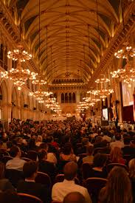
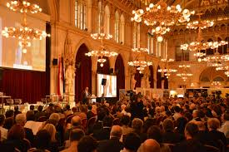
1200 účastníkov
Workshopy
Projekty – prezentácie
Sprievodné podujatia – stretnutie ministrov ...

Slide 13
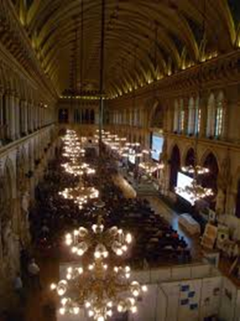
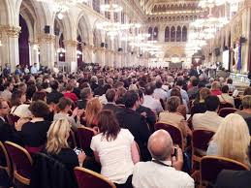

Slide 14
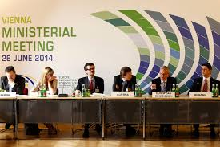
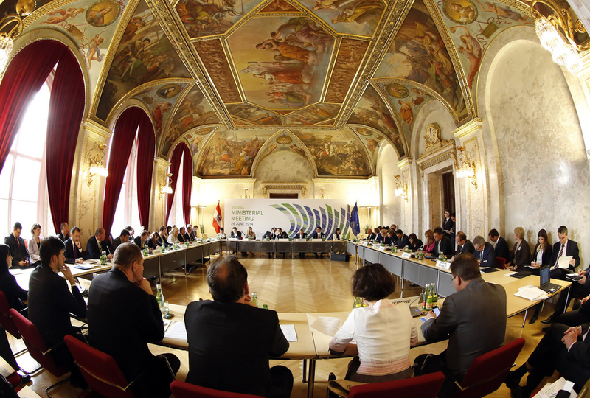

Slide 15
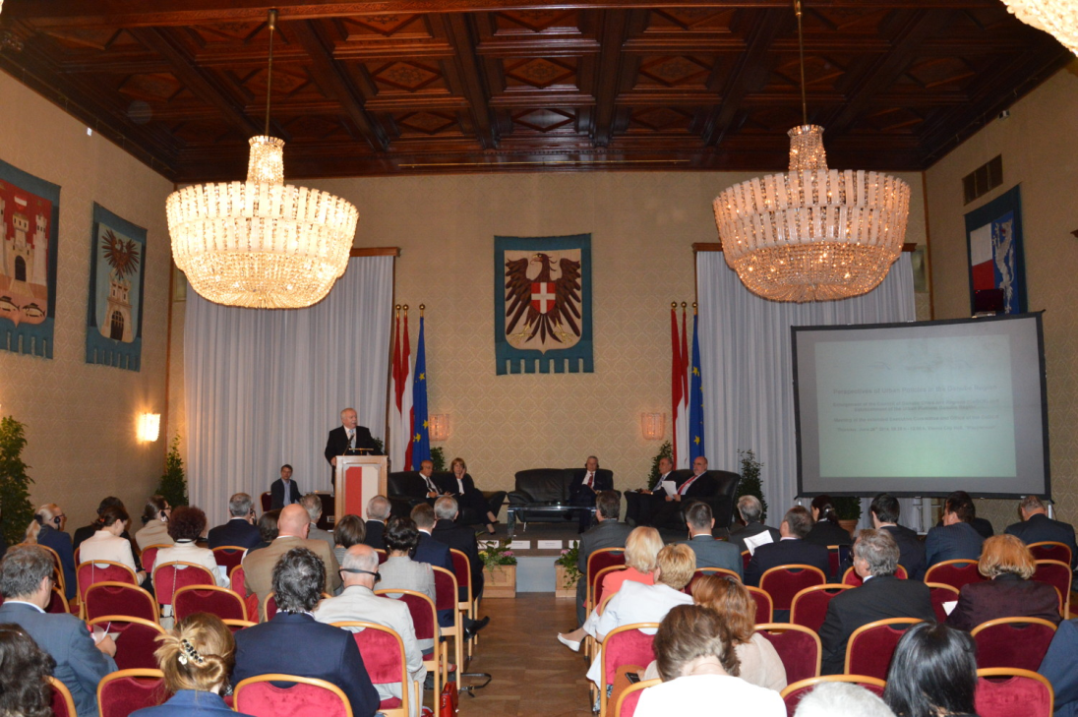
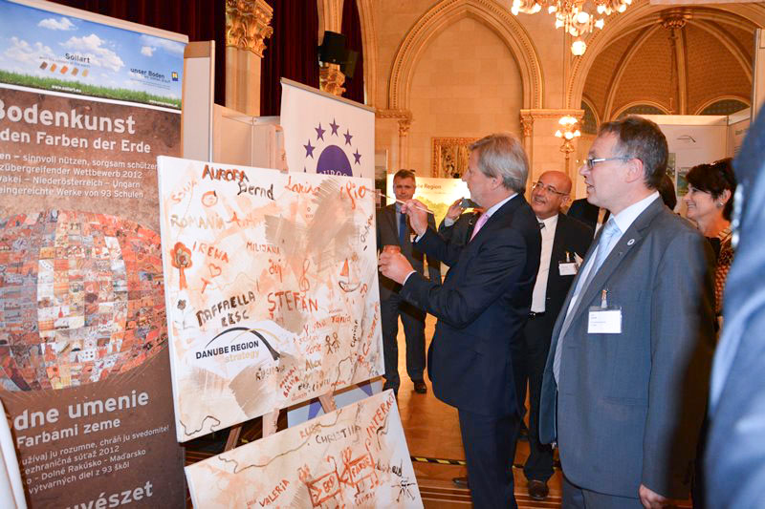

Slide 16
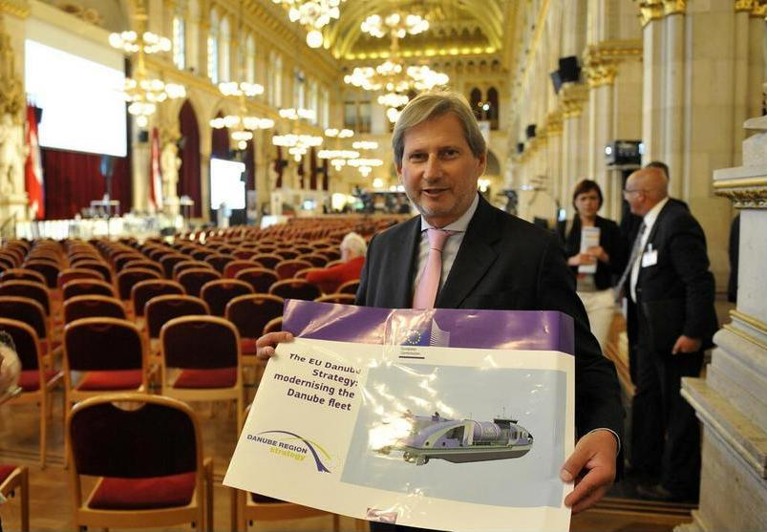
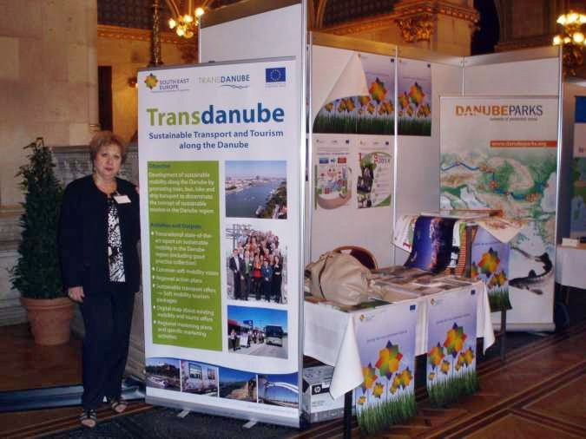

Slide 17
www.danubeforumvienna.eu

